Slide 1
ORIENTAMENTO IN ENTRATA E IN USCITA
INDIRIZZI DI STUDIO I.S. DELL’ACQUA
AMMINISTRAZIONE FINANZA E MARKETING
SISTEMI INFORMATIVI AZIENDALI
RELAZIONI INTERNAZIONALI PER IL MARKETING
TURISMO
COSTRUZIONI AMBIENTE E TERRITORIO
LICEO ARTISTICO

Slide 2
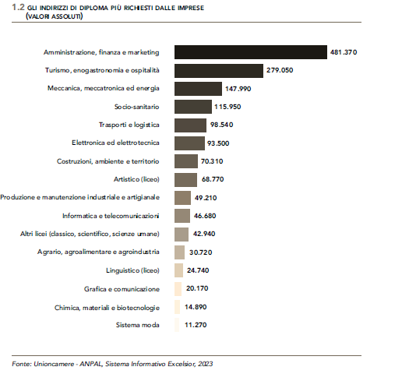
ORIENTAMENTO IN ENTRATA E IN USCITA
INDIRIZZI DI STUDIO Più RICHIESTI IN ITALIA

Slide 3
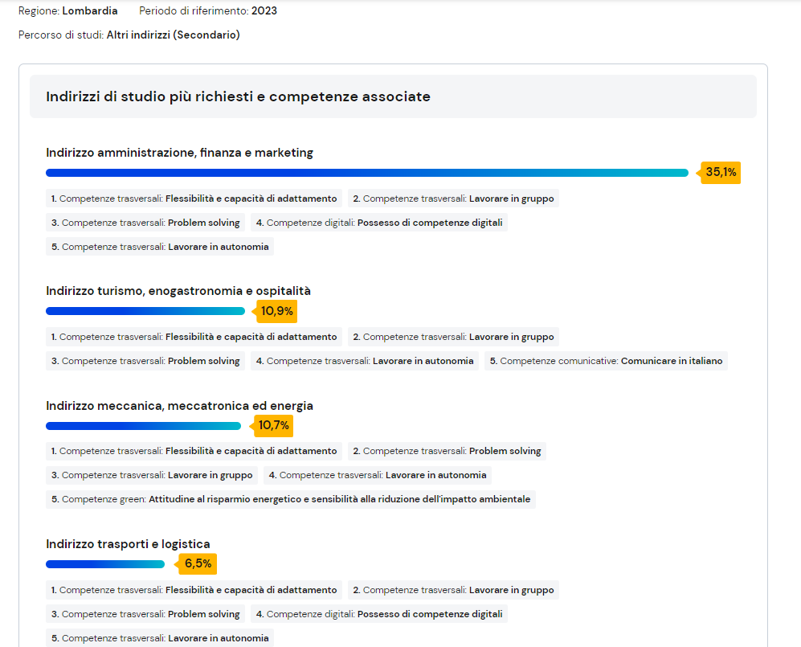
ORIENTAMENTO IN ENTRATA E IN USCITA
INDIRIZZI DI STUDIO Più RICHIESTI IN LOMBARDIA

Slide 4
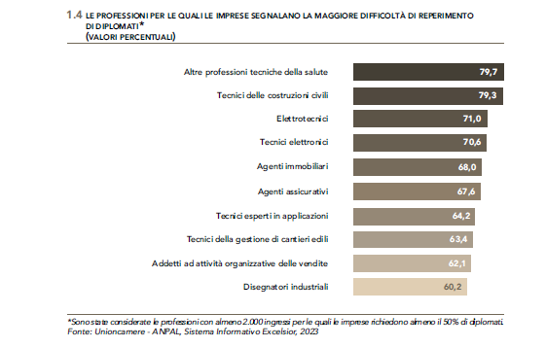
ORIENTAMENTO IN ENTRATA E IN USCITA
PROFESSIONI Più DIFFICILI DA REPERIRE IN italia

Slide 5
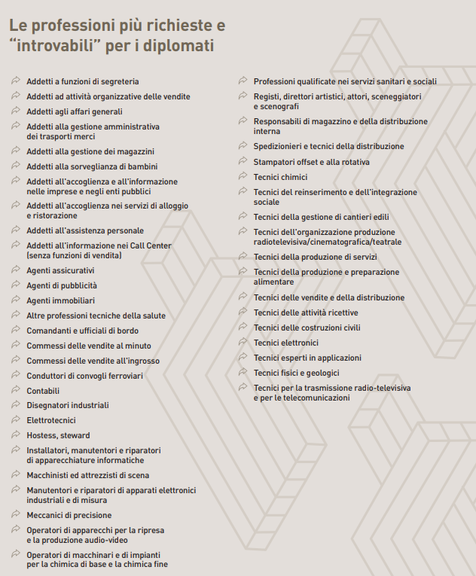
ORIENTAMENTO IN ENTRATA E IN USCITA
PROFESSIONI Più DIFFICILI DA REPERIRE

Slide 6
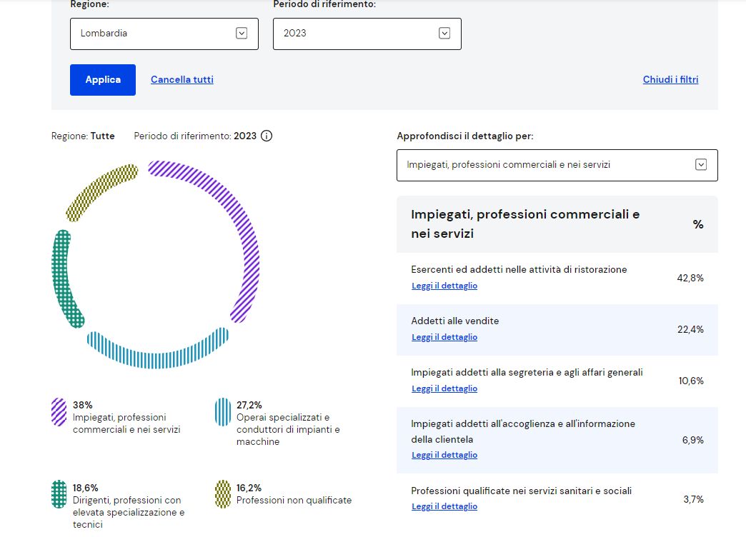
ORIENTAMENTO IN ENTRATA E IN USCITA
ATTIVITÀ A DISTANZA Di UN ANNO DAL DIPLOMA - lombardia

Slide 7
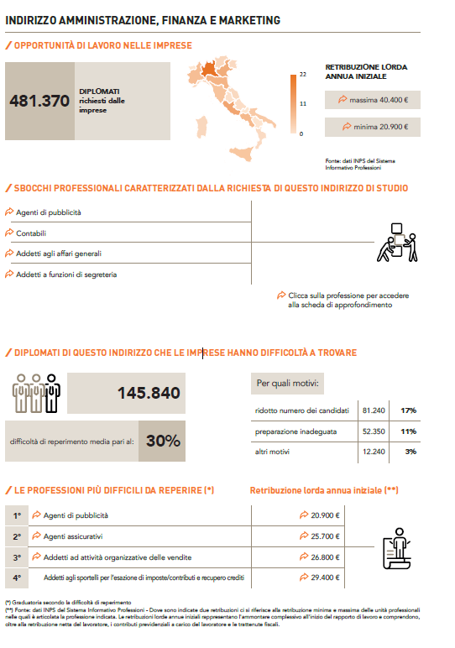
ORIENTAMENTO IN ENTRATA E IN USCITA
AMMINISTRAZIONE FINANZA E MARKETING

Slide 8
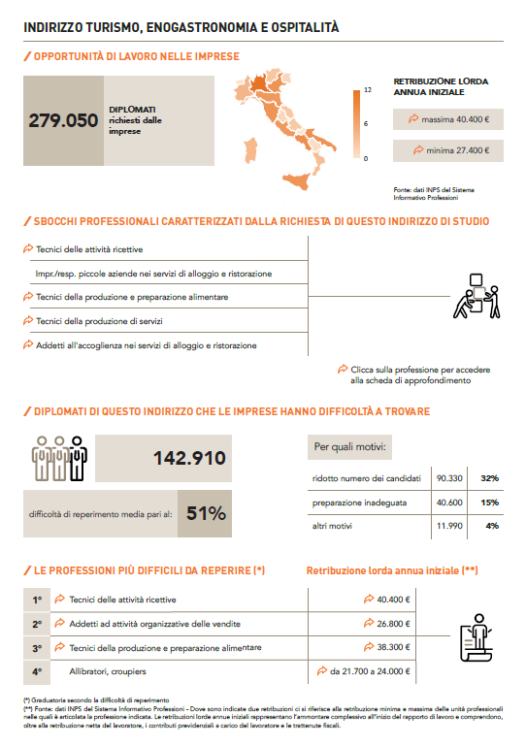
ORIENTAMENTO IN ENTRATA E IN USCITA
TURISMO

Slide 9
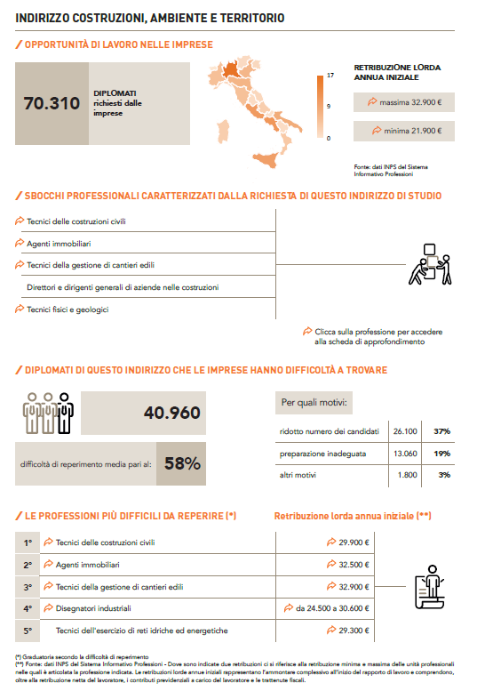
ORIENTAMENTO IN ENTRATA E IN USCITA
COSTRUZIONI AMBIENTE E TERRITORIO

Slide 10
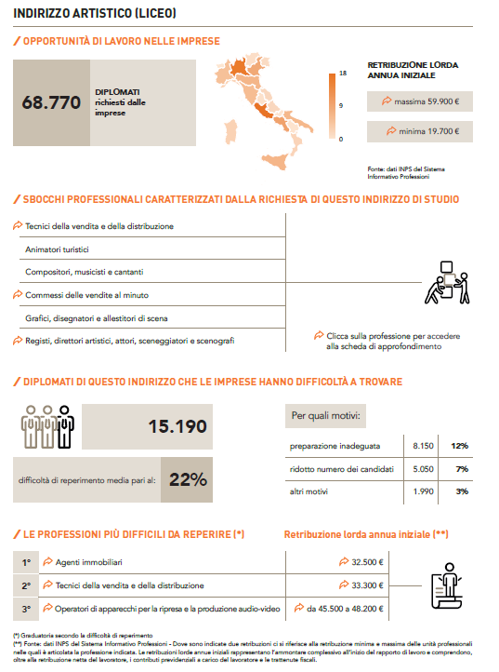
ORIENTAMENTO IN ENTRATA E IN USCITA
LICEO ARTISTICO

Slide 11
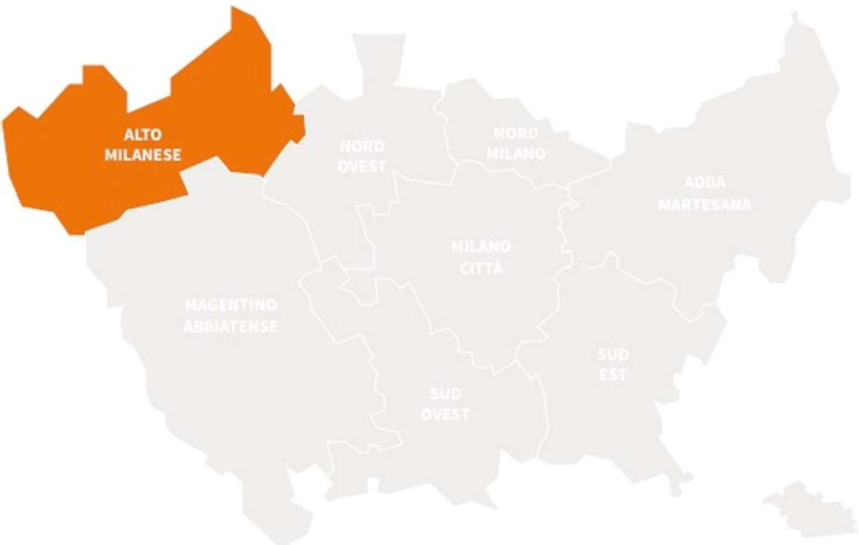
ORIENTAMENTO IN ENTRATA E IN USCITA
DATI OFFERTE DI LAVORO
Fonte AFOL

Slide 20
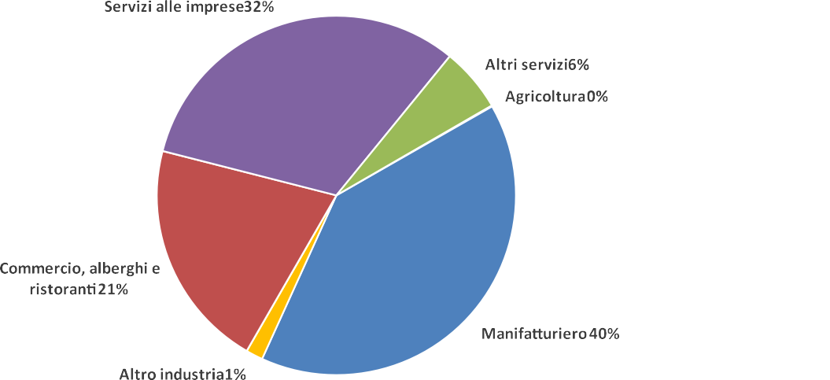
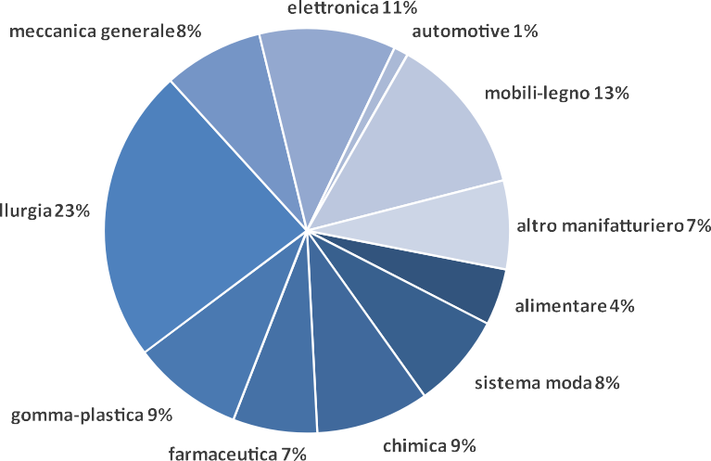

Slide 22
